Slide 1

Leadership des Premières Nations en matière d'évaluation d'impact et d'action en faveur du climat
Assemblée extraordinaire des Chefs de 2024
Séance de dialogue
2 décembre 2024

Slide 2

Aperçu
Mandat actuel de l'APN en matière d'évaluation d’impact
Loi sur l’évaluation d’impact (LEI) et principales dispositions relatives aux Premières Nations
Avis de la Cour suprême du Canada et modifications
Examen de la Liste des projets et recommandations de l'APN
Coadministration des évaluations d'impact fédérales et recommandations de l'APN
Évaluations dirigées par les Premières Nations
Évaluations régionales
Projet de résolution nº 04/2024 : Leadership des Premières Nations dans le cadre des évaluations d’impact
Compte rendu sur l'action en faveur du climat
Projet de résolution nº 39/2024 : Réaffirmer un soutien au Comité mixte sur l'action climatique

Slide 3
Mandat de l'APN – Évaluation d’impact
POUR CES MOTIFS , les Premières Nations-en-Assemblée :
Demandent au Canada de veiller à ce que l'élaboration des réglementations et des politiques respecte pleinement les obligations constitutionnelles et autres obligations légales de la Couronne à l'égard des Premières Nations, ainsi que les normes établies par la Déclaration des Nations Unies sur les droits des peuples autochtones (résolution 69/2018).
Demandent au Canada d'entamer un dialogue ciblé avec les Premières Nations afin d'identifier, de reconnaître et d'activer les protocoles, les éléments et les processus nécessaires à l'élaboration conjointe de réglementations et de politiques (résolutions 69/2018, 06/2019).
Plaident en faveur d'un financement adéquat directement destiné aux Premières Nations pour leur permettre de participer pleinement et efficacement (résolutions 73/2017, 07/2018, 69/2018, 06/2019).

Slide 4
Principales dispositions relatives aux Premières Nations dans la Loi sur l’évaluation d’impact (LEI)
Prise en compte obligatoire de l'impact d'un projet sur les droits des Autochtones, à la fois dans le cadre de l'évaluation et au stade de la prise de décision;
Prise en compte et protection obligatoires des connaissances autochtones;
Reconnaissance des corps dirigeants autochtones en tant que « compétences »;
Nouvelles possibilités d'évaluations dirigées par les Autochtones;
Interdiction pour les projets désignés de procéder sans approbation au titre de la Loi sur l’évaluation d’impact s'ils ont des effets sur les droits ou les intérêts des populations autochtones;
Création obligatoire d'un comité consultatif autochtone.

Slide 5
Recommandations de l'APN sur les modifications de la LEI
Rechercher des possibilités de rendre opérationnelle la Déclaration des Nations Unies;
Défendre le titre, les droits ancestraux et les droits issus des traités;
Renforcer la référence à la « prise de décision » des Premières Nations dans le contexte de la coadministration avec les Autochtones;
Éviter une interprétation restrictive des « effets relevant de la compétence fédérale »;
Renforcer les références aux connaissances autochtones;
Protéger les systèmes de connaissances autochtones et la confidentialité (divulgation non publique);
S'en remettre aux demandes de désignation des Premières Nations et de veiller à ce que les Premières Nations participent aux décisions en matière de désignation;
Ne pas remplacer les évaluations par des normes moins strictes.

Slide 6
Révision quinquennale de la Liste des projets
La Liste des projets actuelle comporte 61 entrées dans 10 secteurs.
La Liste des projets utilise une approche basée sur des critères qui ne retient que les projets ayant « le plus grand potentiel d'effets négatifs liés à l'environnement dans les domaines de compétence fédérale ».
La capacité de production et d'autres seuils encouragent le « fractionnement des projets » afin d'éviter une évaluation d’impact fédérale et peuvent ne pas tenir compte des impacts particuliers des projets sur les Premières Nations.
Réduction de la portée des projets soumis à une évaluation fédérale par rapport à la Loi canadienne sur l'évaluation environnementale de 2012.
L’Agence d'évaluation d'impact du Canada (AEIC) examine la question sous l'angle de l’« efficacité réglementaire », mais n'analyse pas l'impact sur les droits et titres inhérents ou protégés par la Constitution des Premières Nations.

Slide 7
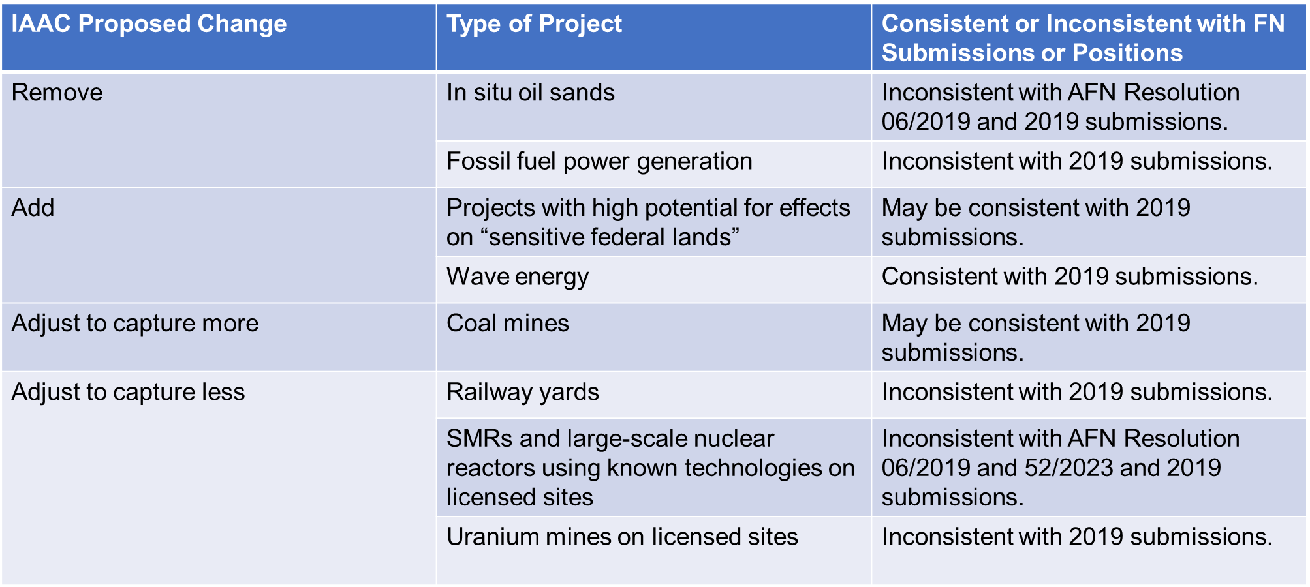
Révision quinquennale de la Liste des projets

Slide 8
Recommandations de l'APN sur la Liste des projets
Évaluer la cohérence par rapport à la Déclaration des Nations Unies;
Utiliser une optique des droits pour l’examen;
Exploitation in situ des sables bitumineux – consulter les Premières Nations de la région;
Ne pas supprimer les petits réacteurs nucléaires modulaires (SMR) et les autres projets nucléaires – adopter la modification;
Procéder à l'abaissement des seuils pour les mines de charbon;
Prise en compte obligatoire des effets sur les Premières Nations, avec la participation active des Premières Nations;
Les demandes de désignation émanant des Premières Nations sont à l'origine des changements.

Slide 9
Coadministration avec les Autochtones des EI fédérales
L'article 114 de la LEI autorise les ententes de coadministration, mais un règlement est nécessaire.
Les ententes de coadministration seraient facultatives et l'APN ne participerait pas à la négociation des accords individuels.
La possibilité de coadministrer une évaluation, ou une partie d'une évaluation, serait limitée au cadre défini dans la LEI.
Les Premières Nations ne seraient pas nécessairement en mesure d'appliquer leurs propres processus, à moins qu'ils ne répondent aux exigences de la LEI.

Slide 10
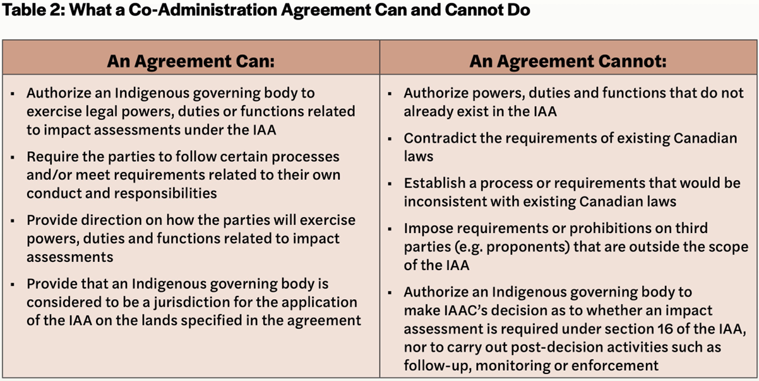
Ce qu'une entente de coadministration peut et ne peut pas faire

Slide 11
Recommandations de l'APN sur la réglementation et l'approche politique concernant la CAA
La Déclaration des Nations Unies guide la réglementation sur l’ICA et l'approche politique;
Adoption de règlements habilitants qui mettent en œuvre l'ensemble des tâches, des pouvoirs et des fonctions;
Soutien parallèle de véritables évaluations dirigées par les Premières Nations;
L'organisme consultatif sur l'admissibilité et le niveau de préparation doit rester consultatif et inclure une représentation régionale et des traités (c'est-à-dire que les traités numérotés restent distincts des traités modernes);
L’AEIC couvre la responsabilité civile du corps dirigeant autochtone et les frais de contentieux;
Intégrer les décisions des Premières Nations dans les décisions de désignation;
Approche flexible permettant d'accroître les responsabilités en fonction de l'augmentation des capacités;

Slide 12
Recommandations de l'APN sur la réglementation et l'approche politique concernant la CAA (suite)
Inclure les Premières Nations dans le dialogue politique intergouvernemental;
Faciliter l'accès aux ressources fédérales (scientifiques, techniciens et experts en la matière);
Inclure les décisions finales dans les pouvoirs pouvant être exercés par un corps dirigeant autochtone;
Soutenir le renforcement des capacités des Premières Nations;
Inclure les autorités de la phase post-décisionnelle;
Préciser comment l'obligation de consultation sera respectée lorsque le corps dirigeant autochtone coadministre l’évaluation d’impact fédérale;
La prise de décision partagée doit être le fondement de l'élaboration des politiques.

Slide 13
Évaluations dirigées par les Premières Nations
Nombre croissant d'évaluations dirigées par les Premières Nations.
Évaluations menées conformément aux lois et aux protocoles des Premières Nations; ce qui est différent de la coadministration avec les Premières Nations des évaluations d'impact fédérales
Peut permettre de savoir si une communauté accorde ou non le consentement préalable, libre et éclairé (CPLE).
La LEI exige qu’une évaluation d'impact fédérale tienne compte de l'évaluation dirigée par les Premières Nations, ainsi que d'autres facteurs.
La question en suspens est celle du financement adéquat.
L’AEIC a indiqué qu'il existait des fonds disponibles pour des « projets pilotes » d'évaluation dirigée par les Premières Nations sur une base ad hoc.

Slide 14
Projet de résolution 04/2024 : Leadership des Premières Nations dans le cadre des évaluations d’impact
POUR CES MOTIFS, les Premières Nations-en-Assemblée :
Exhortent le gouvernement du Canada à mettre en œuvre les changements proposés par les Premières Nations dans leurs demandes d'amélioration de la Liste des projets afin de garantir que les projets susceptibles d'avoir un impact sur les droits, le titre et les compétences des Premières Nations, y compris, mais sans s'y limiter, les projets de sables bitumineux in situ et les petits réacteurs nucléaires, restent soumis à une évaluation d'impact fédérale en vertu de la Loi sur l’évaluation d’impact (LEI).
Demandent au gouvernement du Canada de modifier, en partenariat avec les Premières Nations, la LEI afin de la rendre conforme aux normes minimales énoncées dans la Déclaration des Nations Unies sur les droits des peuples autochtones (Déclaration des Nations Unies).

Slide 15
Projet de résolution 04/2024 : Leadership des Premières Nations dans le cadre des évaluations d’impact
Demandent au gouvernement du Canada, dans le cadre de la mise en œuvre de la LEI :
de respecter les engagements pris dans le cadre de la Déclaration des Nations Unies;
d’utiliser les processus d'élaboration conjointe pour renforcer la consultation et la collaboration avec les Premières Nations pour toute élaboration future de règlements ou de politiques dans le cadre de la LEI;
de veiller à ce que toute modification, réglementation ou politique future maintienne ou améliore les protections existantes et les possibilités offertes aux Premières Nations dans le cadre des évaluations d'impact fédérales;
d’adopter rapidement un règlement sur les ententes d’administration conjointe avec les Autochtones afin de permettre la négociation d'ententes d’administration conjointe avec les Premières Nations qui le souhaitent;
de donner la priorité au soutien des capacités des Premières Nations et d’allouer une enveloppe financière particulière pour promouvoir les évaluations d'impact menées par les Premières Nations;
de reconnaître, de respecter, de mettre en œuvre et d’appliquer les évaluations d'impact menées par les Premières Nations lorsque celles-ci ont pris des mesures autodéterminées pour adopter et appliquer leur propre processus;
de veiller à ce que l'obligation de réaliser une évaluation d'impact fédérale soit maintenue pour tous les grands projets susceptibles d'avoir une incidence sur les droits et les intérêts des Premières Nations, y compris les projets jugés « propres », « verts » ou nécessaires à la transition vers la carboneutralité;
de fournir un financement adéquat directement aux Premières Nations pour promouvoir leur participation pleine, directe et sans entrave aux processus conjoints d'élaboration de règlements et de politiques dans le cadre de la LEI.

Slide 16
Projet de résolution 04/2024 : Leadership des Premières Nations dans le cadre des évaluations d’impact
Demandent à l’Assemblée des Premières Nations :
de communiquer des renseignements et de faciliter le dialogue avec les Premières Nations afin d’appuyer l'élaboration conjointe de règlements et de politiques liées aux évaluations d'impact fédérales;
de réunir une communauté de pratique composée de dirigeants, de techniciens, de représentants, d'universitaires et de praticiens des Premières Nations ayant une expérience en matière d'évaluation d'impact menée par les Premières Nations, afin de mettre en commun les expériences et les enseignements tirés de ces évaluations;
d’élaborer une boîte à outils pour aider les Premières Nations à adopter leurs propres procédures, processus et exigences en matière d'évaluation d'impact, tout en s'appuyant sur les boîtes à outils existantes dirigées par les Premières Nations;
de préconiser le maintien, en tant que référence, des protections et des possibilités de collaboration accordées aux Premières Nations dans la version actuelle de la LEI ainsi que la modification des lois, des politiques et des règlements pour qu'ils soient aussi forts, voire plus forts, que les mesures actuelles prévues pour protéger les droits et les intérêts des Premières Nations.

Slide 17
Compte rendu sur l'action en faveur du climat

Slide 18
Projet de résolution 39/2024 : Réaffirmer un soutien au Comité mixte sur l'action climatique
POUR CES MOTIFS, les Premières Nations-en-Assemblée :
Demandent au premier ministre et à la Cheffe nationale de l'Assemblée des Premières Nations (APN) de considérer les recommandations des rapports annuels du Comité mixte sur l'action climatique (CMAC) comme la base d'une action climatique commune APN-Canada, comprenant des réunions bisannuelles proposées pour examiner les progrès accomplis.
Enjoignent à l'APN de veiller à ce que les discussions au sein du CMAC prennent en compte les priorités énoncées dans la Stratégie nationale de l'APN sur le climat, ainsi que celles mentionnées par les Premières Nations dans les résolutions.
Demandent au gouvernement du Canada de s'engager à mettre en œuvre et à financer intégralement les recommandations figurant dans le Programme pour un leadership des Premières Nations en matière de climat (PLPNC), y compris celles propres aux régions.
Demandent au gouvernement du Canada de veiller à ce que les discussions du CMAC, ainsi que celles des détenteurs de droits et du titre des Premières Nations, soient intégrées dans tous les ministères fédéraux chargés des questions liées aux changements climatiques, y compris dans l'élaboration de nouvelles politiques et d'orientations réglementaires.
Enjoignent au CMAC de travailler en collaboration avec les détenteurs de droits et du titre des Premières Nations afin de briser les cloisonnements existant dans les ministères fédéraux concernés et d'adopter une approche pangouvernementale pour mettre en œuvre les recommandations énoncées dans le PLPNC dans le cadre de sa politique fédérale sur le climat.

Slide 19
Merci

